Slide 1
Tema: Elektrolitleriň we elektrolit dälleriň erginleri.
1. Elektrolitleriň dissosiýasiýasy
2. Ion güýji. Gowşak we güýçli elektrolitler.
3. Başgançakly dissosiýasiýa.
Dissosiýasiýanyň derejesi. Izotonik koeffisiýenti.
4. Gowşak we assosirlenen elektrolitleriň dissosiýasynyň hemişeligi.
5. Ostwaldyň gowşatmak kanuny.

Slide 2
Elektrolitler – erginlerde we rasplawlarda ionlara dissosirlenmegi ýa-da gaty elektrolitleriň kristalliki gözeneklerinde ionlaryň hereketi netijesinde togy geçirýän maddalara diýilýär. Elektrolitlere mysal: kislotalar, duzlar, we esaslar we käbir kristallar
( rasplaw - bu kristalliki maddalaryň suwsyz eredilende ereme temperaturasyndan ýokary temperatura ertilen ýagadaýy, strukturasy)

Slide 3
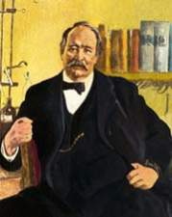
Elektrolitiki dissosiasiýa taglymaty
Swante Arrenius 1883ý «Elektrolitleriň himiki taglymaty»atly doktorlyk dissertasiýasyny gorapdyr.
Swante Arrenius
(1859-1927)
Elektrolitik dissosiasiýa- bu polýar
eredijiniň täsirinde elektrolitleriň
erginde ionlara dargamagy.
Ionlar atomlardan düýpgöter tapawutlanýar.
Ionlar erginde tertipsiz hereket edýärler.
Elektrolit ergininden hemişelik elektrik togy goýberilende ionlar belli bir ugur boýunça hereket edýärler, ýagny, kationlar katoda, anionlar anoda tarap hereket edýärler.

Slide 4
1. EDT. Elektrolitik dissosiasiýa taglymaty
Elektrolitik dissosiasiýasy baradaky taglymat 1887-nji ýylda şwed alymy S.Arrenius tarapyndan esaslandyrylyp, soňra bu taglymat rus alymlary I.A.Kablukowyň we B.A. Kistýakowyň işlerinde öz beýanyny tapdy.
Elektrolitiki disssosiasiýa taglymaty maddalaryň suwly erginleriniň käbiriniň tok geçirýänini käbiriniň bolsa tok geriçirmeýänini elektrolitleriň erginleriniň elektrik togyny geçirijilik we ionlaryň täsirleşme işjeňligi ýaly hadysalaryň arasyndaky aragatnaşygy düşündirdi.
.

Slide 5
Madda, eredijiniň molekulalarynyň täsiri astynda solwatirlenmegi ýa-da (solvo-eredýän) ionlara dargamagyna maddanyň erginlerde ionlaşmagy ýa-da elektrolitiki dissosiasiýasy diýilýär.
Elektrik togyna bolan gatnaşygyna görä erginler iki topara bölünýär:
a) elektrik togyny geçirýänlere —
elektrolitlere.
b) elektrik toguny geçirmeýänlere —
elektrolit dällere;

Slide 6
Maddalaryň erginleri
Elektrolitler
(suwly erginleri
elektrik toguny
geçirýänler)
Elektrolit däller (suwly erginleri elektrik toguny geçirmeýänler)
Ion we kowalent polýar
baglanyşykly maddalar
Kowalent polýar däl we gowşak polýar baglanyşykly maddalar
Ähli suwda ereýän kislotalar, esaslar (aşgarlar)
Ähli sada maddalar, oksidler,suwda eremeýän kislotalar, esaslar we duzlar

Slide 7

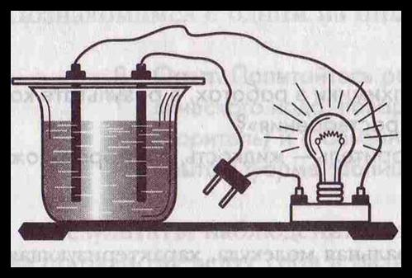
EDT
EDT-nyň (elektrolitiki dissos-ň taglymaty) häzirki zaman mazmuny 4 sany esasy ýagdaýda bolup bilýär, 1-nji ýagdaý: Elektrolitler suwuklyklarda ýa-da metallar eredilende (+) položitel hem-de (-) otrisatel ionlara dargaýarlar (dissosirlenýärler).

Slide 8
EDT-nyň 2-nji ýagdaýy:
Elektrik togunyň täsiri astynda ionlar ugrukdyrylan herekete eýe bolýarlar, ýagny položitel zarýadly ionlar katoda we otrisatel zarýadly ionlar bolsa anoda tarap hereket edip başlaýarlar. Şonuň üçin birinjilere kationlar we ikinjilere bolsa anionlar diýilýär.

Slide 9
3-nji ýagdaýy
Elektrolitiki dissosiasiýa prosesinde ionlaryň ugrukdyrylan hereketi, ters zarýadly elektrodlaryň olary özüne çekmegi sebäpli bolup geçýär

Slide 10
4-nji ýagdaý
Dissosiasiýa – bu öwrülişikli proses: molekulalaryň ionlara dargama ýa-da dissosirlenme prosesi bilen şol bir wagtyň özünde ionlaryň birleşme ýa-da assosiasiýa prosesi hem geçýär. Şonuň üçin elektrolitiki dissosiasiýa prosesiniň reaksiýasynda deňdire derek iki taraplaýyn öwrülme belgisi goýulýar.
HNO₃ H⁺ + NO₃ ⁻

Slide 11
Dissosiasiýa prosesiniň gysgaldylan görnüşini, mysal üçin aşakdaky deňleme bilen görkezip bolar:
NaCl = Na⁺ + Cl⁻
HCl = H⁺ + Cl⁻

Slide 12
Ionlaryň görnüşleri
Zarýady boýunça: kationlar (položitel) we anionlar (оtrisatel);
Suwa gatnaşygy boýunça: gidratlaşýan we gidratlaşmaýan ( suwsuz gurşawda)
Düzümi boýunça: sada we çylşyrymly

Slide 13
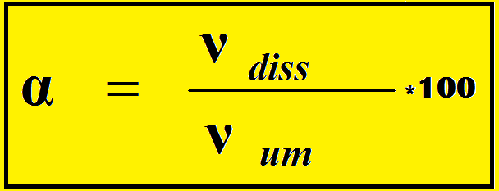
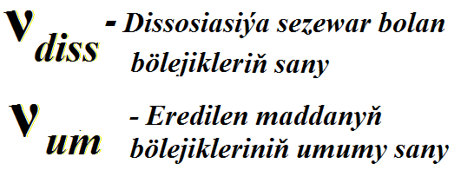
Elektrolitik dissosiasiýanyň derejesi.
Güýçli we gowşak elektrolitler
Dissosirlenen molekulalaryň sanynyň eredilen maddanyň molekulalaryň umumy sanyna bolan gatnaşygyna dissosiasiýa derejesi diýilýär we α (alfa) harpy bilen belgilenýär. Formulasy:
umumy sany

Slide 14
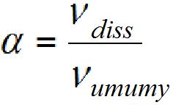
Güýçli we gowşak elektrolitler
Gowşak, α < 3% | Orta güýçli, 3%<α<30% | Güýçli, α>30%
Elektrolitiň:
gurşawyna
t °- temp.
с – kons.
baglydyr
Оrganiki
kislotalar,
H₂S
H₂SiO₃
H₂CO₃
HCN
Duzlar
H₃PO₄
HF
HNO₂
H₂SO₃
Aşgarlar
HCl, HBr, HI
H₂SO₄
HNO₃
HClO₄, HClO₃

Slide 15
Elektrolitleriň basgançakly dissosiasiýasy
Kislotalar – bular suw erginlerinde dissosirlenende kationlar hökmünde diňe wodorod ionlaryny emele getirýän çylşyrymly maddalardyr.
HCl→H⁺ + Cl⁻
(iki basgançakly dissosirleme) 1) H₂SO₄→H⁺ + HSO₄⁻
2) HSO₄⁻ →H⁺ + SO₄²⁻
H2SO4→2H⁺ + SO₄²⁻

Slide 16
NaOH → Na⁺ +OH⁻
Ba(OH)₂→BaOH⁺+OH⁻
BaOH⁺ →Ba²⁺ +OH⁻
Ba(OH)₂→ Ba²⁺ +2OH⁻
Esaslar- bular suw erginlerinde dissosirlenenlerinde anionlar hökmünde diňe gidroksid-ionlara bölünip aýrylýan çylşyrymly maddalardyr.

Slide 17
+ _
NaHCO3 Na+HCO3
_ + 2-
HCO3 H + CO3
+ + 2-
NaHCO3 Na+H+CO3
Turşy duzlar- bular suw erginlerinde metallaryň we wodorodyň položitel zarýadlanan ionlaryna we otrisatel kislota galyndylarynyň ionlaryna dissosirlenýän çylşyrymly maddalardyr.

Slide 18
IZOTONIKI KOEFFISIÝENTI
Eelektrolitleriň ergininde bölejikleriň sany dissosiasiýa görä köp, dürli şonuň üçin Want-Goff elektrolitleriň dissosiýasiýasyny nazara alýan düzediş girizipdir, oňa izotoniki koeffisiýenti diýilýär. i=1+α(n-1);
α- dissosiýasiýa derejesi; n-molekula-da bölejikleriň sany. Elektrolitleriň gaýnama ýa-da doňma temperaturasy üýtgände hasaplamasynda izotoniki koeffisiýenti hasaba alynýar.
∆T_{gaýn} = i·E_{eb}·m_{c}
∆T_{doňma} =i·K_{krio}·m_{c}

Slide 19
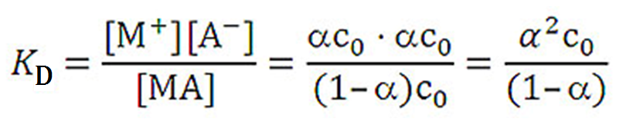

OSTWALDYŇ GOWŞAMA KANUNY
Nemes fiziohimigi W. Ostwald tarapyndan bu kanun 1888-nji ýylda açyldy.
Berilen gowşak elektrolitiň dissosiýasiýa derejesi onuň konsentrasiýasyna we dissosiýasiýa konstantasyna bagly bolýar

Slide 20
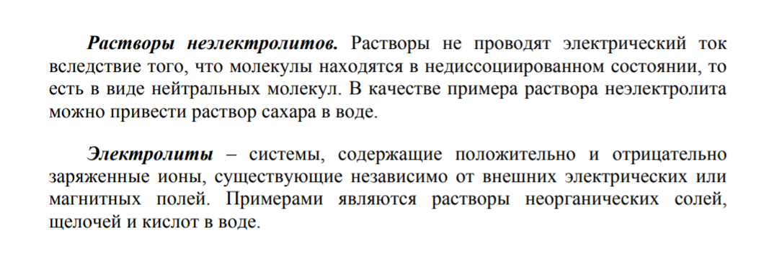

Slide 21
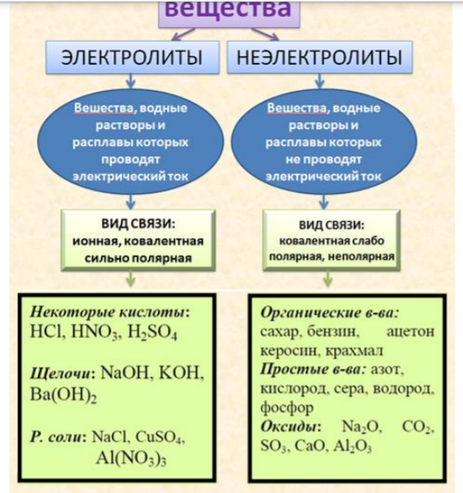

Slide 22
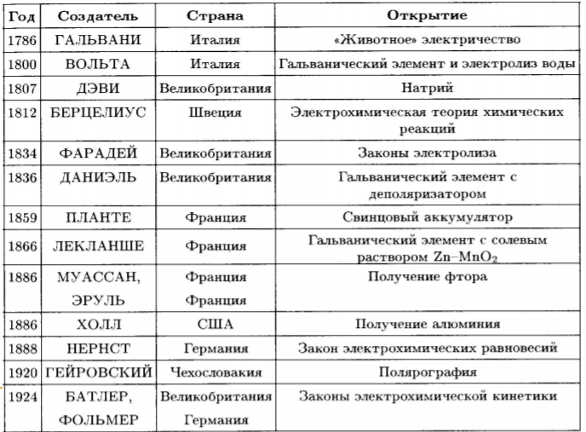

Slide 23
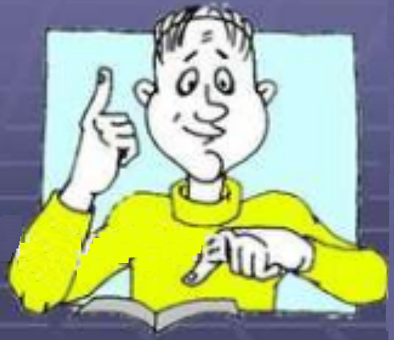
Elektrolitleriň suwdaky dissosiasiýasy olaryň suwuň molekulalary bilen täsirleşmesi netijesinde bolýar oňa gidrotasiýa diýilýär.

Slide 24
Ion çalyşma täsirleşmeleri
Eger-de täsirleşme netijesinde ionlaryň zarýady üýtgemese, onda şeýle täsirleşmelere ion çalyşma täsirleşmeleri diýilýär, bu reaksiýalaryň deňlemelerine ion deňlemeleri diýilýär.
Ion çalyşma reaksiýalaryň aşakdaky hallarda ahyryna çenli geçýändigi aýdyňlaşdyryldy:
1. Eger çökündi emele gelýän bolsa;
2. Eger gaz bölünip çykýan bolsa;
3. Eger az dissosirlenýän madda ýagdaýynda (suw) emele gelýän bolsa. Eger erginde özara baglanyşyp biljek ionlar bolmasa, onda ion çalyşma reaksiýasy ahyryna çenli geçmeýär,ýagny ol öwrülişikli reaksiýadyr.

Slide 25
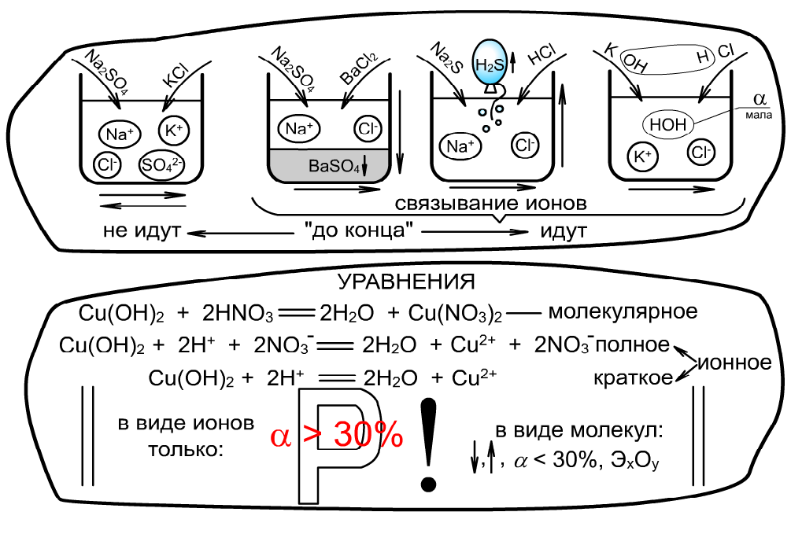
Ion çalyşma täsirleşmeleriniň geçiş şertleri
Ionlaryň baglanyşygy
Geçmeýär
Soňuna çenli
Geçýär
Deňleme
molekulýar
doly
Ion
gysgaldylan
Diňe ion görnüşinde
Molekula görnüşinde

Slide 26
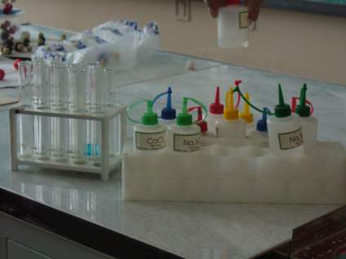
Ion çalyşma täsirleşmeleriniň geçiş şertleri
Условия протекания реакций ионного

Slide 27
Az dissosirlenýän maddanyň emele gelmegi bilen geçýän ion çalyşma täsirleşmeleri
(çökündiniň emele gelmegi)
Реакции ионного обмена,
протекающие c образованием
малорастворимого вещества
(выпадение осадка)

Slide 28
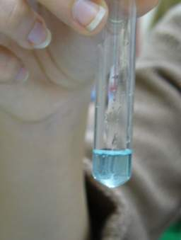
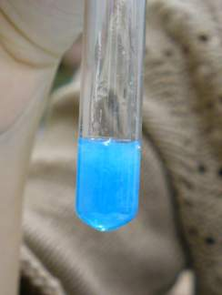
öň
soň

Slide 29
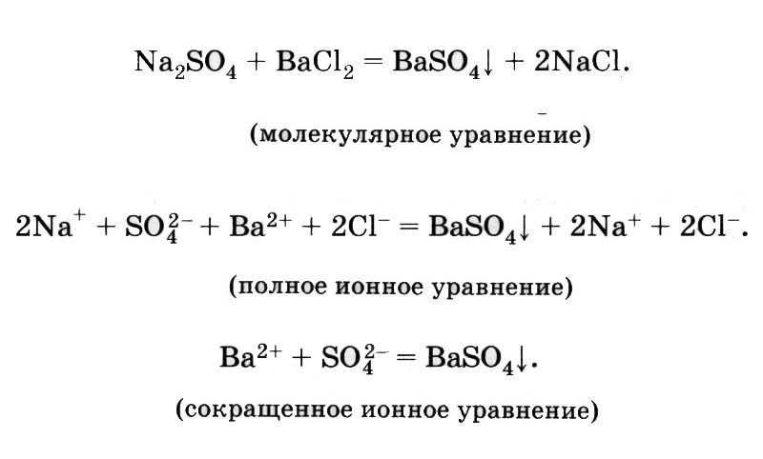
Molekulýar deňlemesi
Doly ion deňlemesi
Gysgaldylan ion deňlemesi

Slide 30
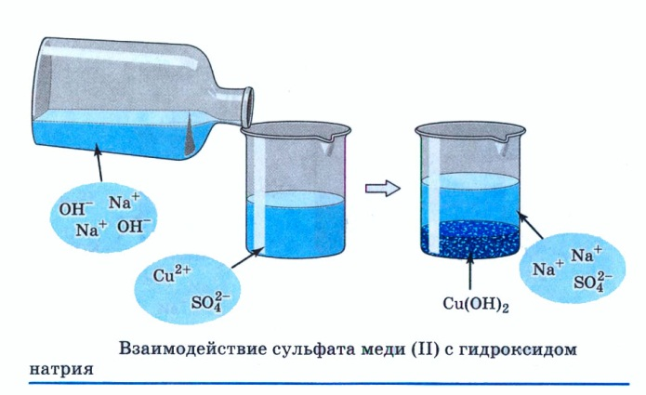
Mis sulfatynyň (II) natriý gidroksidi bilen özara täsiri

Slide 31
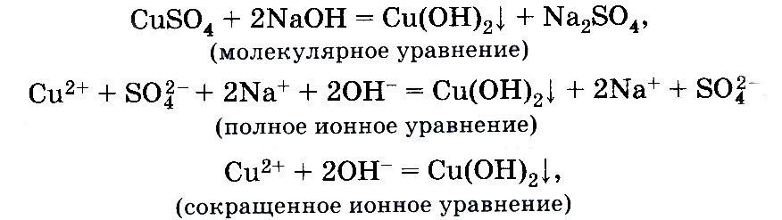
Molekulýar deňlemesi
Doly ion deňlemesi
Gysgaldylan ion deňlemesi

Slide 32
Реакции ионного обмена
протекающие, с образованием
малодиссоциированного
вещества
(воды)
Az dissosirlenýän maddanyň (suwuň) emele gelmegi bilen geçýän ion çalyşma täsirleşmeleri

Slide 33
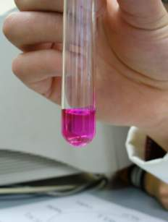
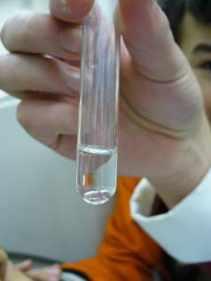
öň
soň

Slide 34
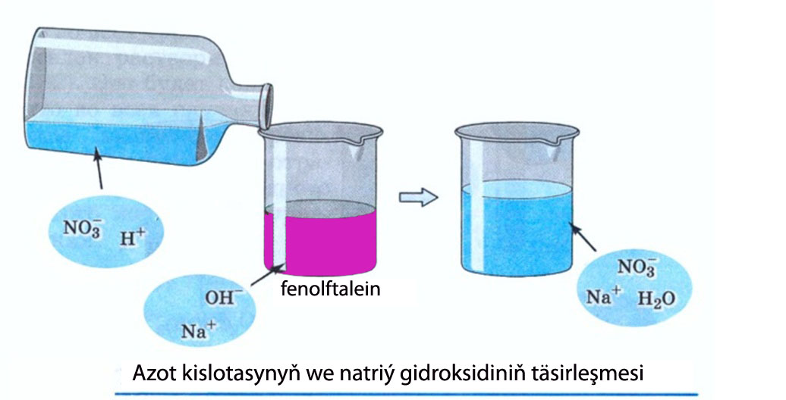
fenolftalein

Slide 35
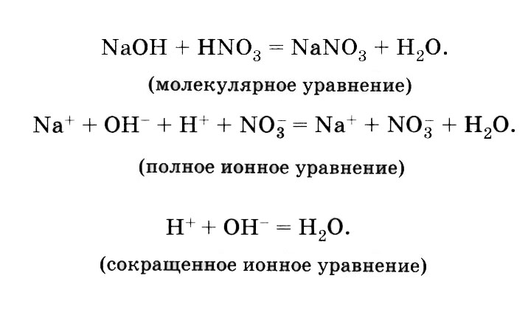
Molekulýar deňlemesi
Doly ion deňlemesi
Gysgaldylan ion deňlemesi

Slide 36
Gaz şekilli maddalaryň emele gelmegi bilen geçýän ion çalyşma täsirleşmeleri
Реакции ионного обмена,
протекающие с образованием
газообразного вещества

Slide 37
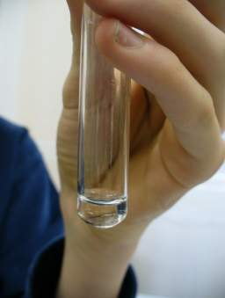
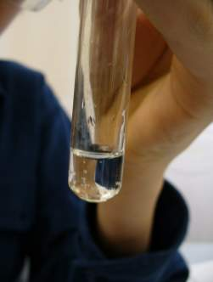
öň
soň

Slide 38
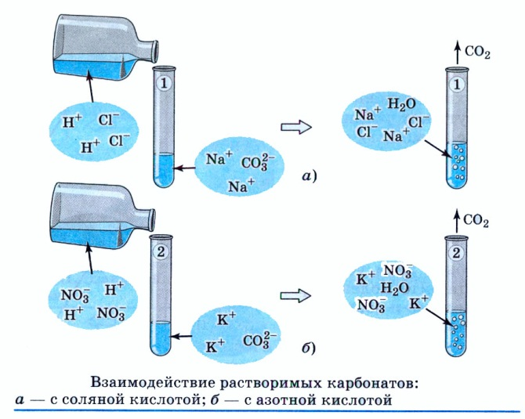
Ereýän karbonatlaryň täsirleşmegi
a – duz kislotasy bilen, b – azot kislotasy bilen

Slide 39
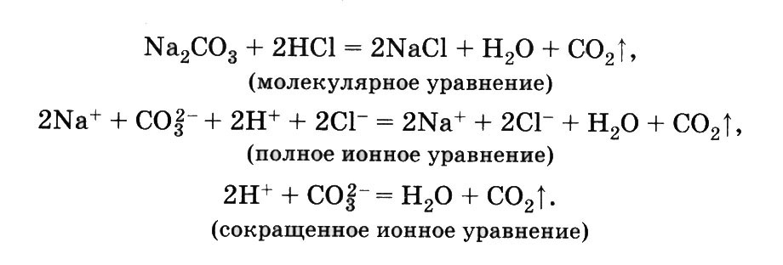
Molekulýar deňlemesi
Doly ion deňlemesi
Gysgaldylan ion deňlemesi

Slide 40
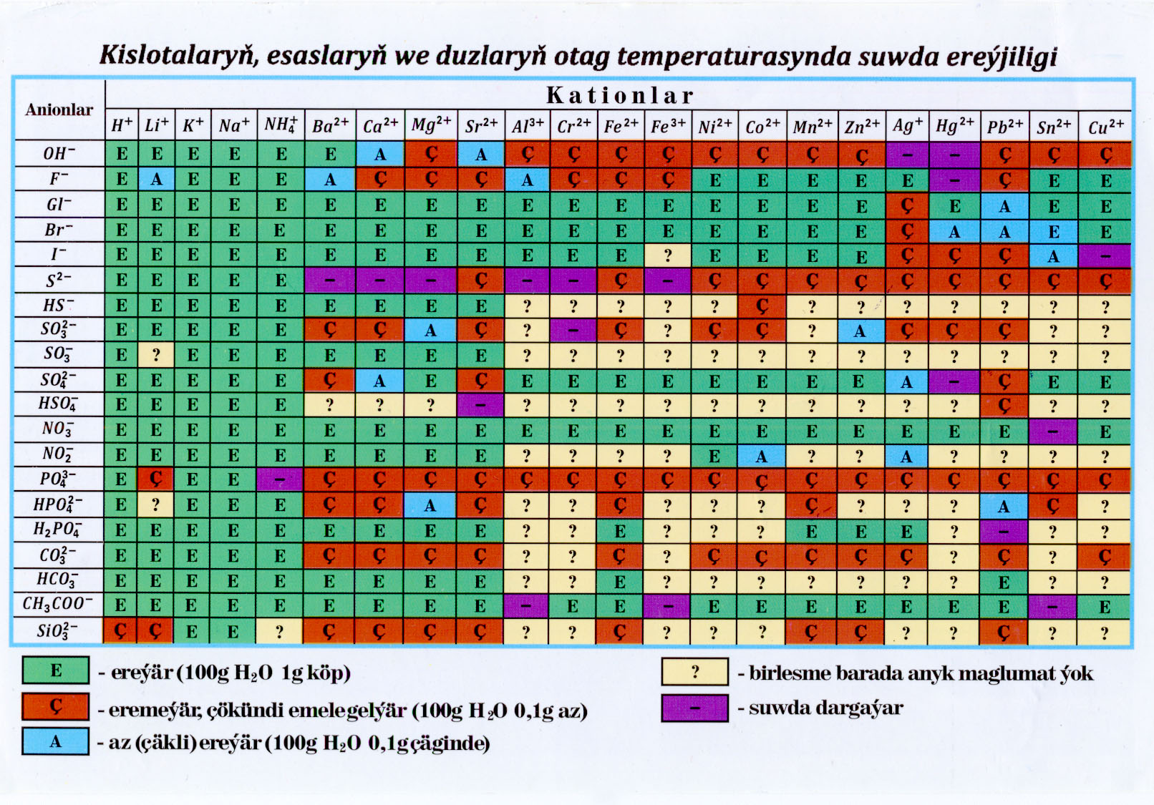

Slide 41
Bilimiňi barla
Ionlar
Zarýadly bölejikler
2. Кationlar
2. Položitel zarýadly ionlar
3. Аnionlar
3. Otrisatel zarýadly ionlar
4. Suwdaky erginleri we gyzdyrylan erginleri elektrik toguny geçirýän maddalar
4. Ekektrolitler
5. Suwdaky erginleri we gyzdyrylan erginleri elektrik toguny geçirmeýän maddalar
5. Elektrolit däller
6.Bular suwda eredilende ionlara doly dargaýan himiki birleşmelerdir
6. Güýçli elektrolitler
7. Gowşak elektrolitler
7. Bular ionlara az-kem dissosirlenýän birleşmelerdir
8. Elektrolitik
dissosiasiýa
8.Elektrolitiň suwda eredilende ya-da gyzdyrylyp eredilende ionlara dargamagyna elektrolitik dissosiasiýa diýilýär.

